Slide 1
Язык программирования Python
ОСНОВНЫЕ СВЕДЕНИЯ ОБ АЛГОРИТМАХ

Slide 2
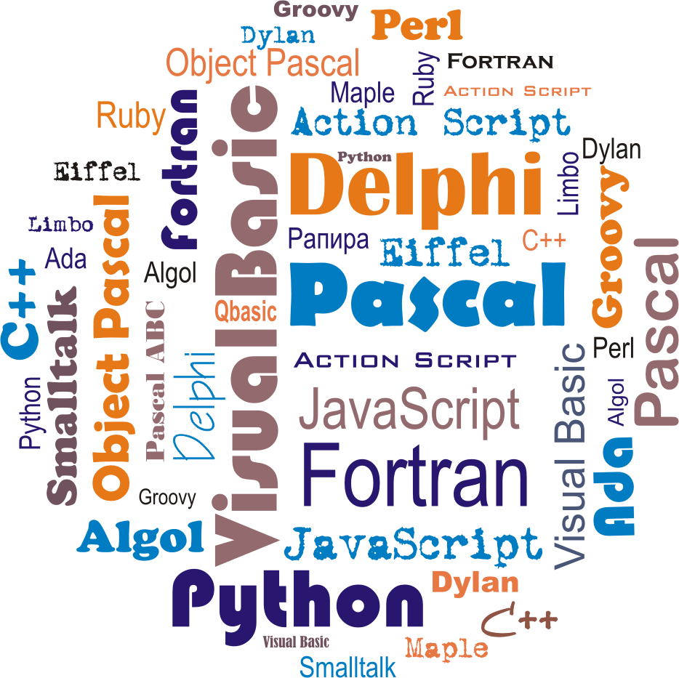

Язык программирования
Язык программирования – формальная знаковая система, предназначенная для записи компьютерных программ.
Год начала разработки: 1989 г.
Версия 1.0: 1994 г.
Версия 2.0: 2000 г.
Версия 3.0: 2008 г.

Slide 3
Особенности Python
Понятность кода
(выделение блоков кода отступами, что значительно упрощает зрительное восприятие программ)
Интерпретируемость
(программы, написанные на языке программирования Python, не переводятся в машинный код, а сразу выполняются программой-интерпретатором)
Объектно-ориентированность
(язык, созданный согласно парадигме объектно- ориентированного программирования (ООП))
Динамическая типизация
(переменные связываются с типом в момент присваивания в них конкретных значений)

Slide 4




СРЕДЫ РАЗРАБОТКИ
IDLE
https://www.python.org/
PyCharm
https://www.jetbrains.com/pycharm/
Eclipse + PyDev
https://eclipseide.org/
Visual Studio
https://visualstudio.microsoft.com/ru/

Slide 5
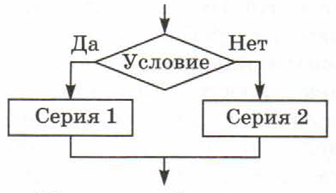
Основные алгоритмические конструкции на Python
Ветвление
if <логическое выражение>:
<серия 1>
else:
<серия 2>

Slide 6
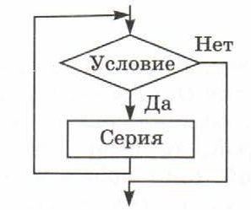
Основные алгоритмические конструкции на Python
Цикл-пока
while <логическое выражение>:
<серия>

Slide 7
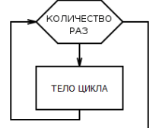
Основные алгоритмические конструкции на Python
Цикл с параметром
for <переменная> in <последовательность>:
<действие>

Slide 8
Арифметические операции
Знак | Выражение | Операция
+ | a +b | Сложение
- | a-b | Вычитание
* | a*b | Умножение
\ | a\b | Деление
\\ | a\\b | Целочисленное деление
% | a%b | Остаток от целочисленного деления
** | a**b | Возведение в степень

Slide 9
Встроенные функции
Функция | Описание
int(x) | приведение вещественного числа x к целому, отбрасывание дробной части
len(x) | возвращает число элементов в указанном объекте
max() | Максимальный элемент последовательности
min() | Минимальный элемент последовательности
sum() | Сумма элементов последовательности

Slide 10
Задачи
Напишите программу, выводящую на экран все четные трехзначные числа.
Напишите программу, подсчитывающую сумму квадратов всех чисел от 1 до n.
Напишите программу для перевода десятичного натурального числа в двоичную систему счисления.
Шифр кодового замка является двухзначным числом. Известно, что сумма цифр кода сложенная с их произведением, равна самому коду. Определите все возможное варианты кода.

